Slide 1

Построение модели для прогноза оттока клиентов

Slide 2
Постановка задачи
Мы постоянно работаем над улучшением качества своих продуктов и услуг для роста абонентской базы и минимизации оттока. В своей работе мы используем персональный подход к абонентам.
Для снижения оттока компания использует разные каналы коммуникации с клиентами. Каждое предложение должно быть адресовано определенной целевой группе. В этом задании вам предстоит по имеющимся данным попытаться определить абонентов, которые уйдут в отток.
Определить абонентов, которые уйдут в отток

Slide 3
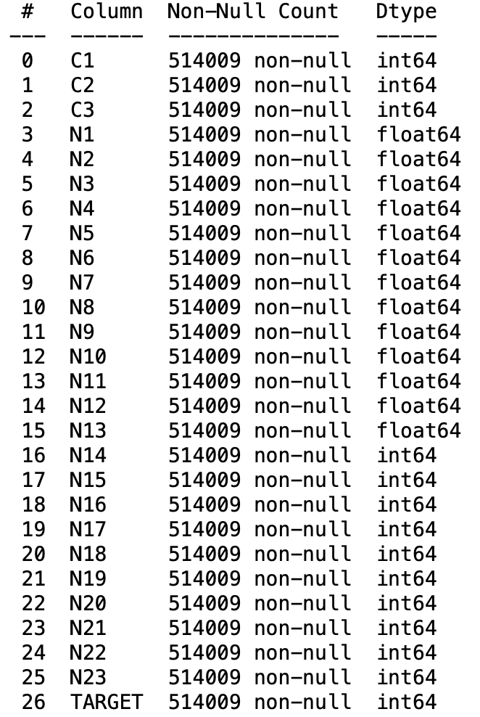
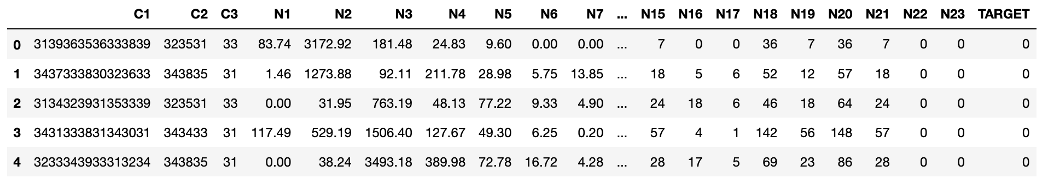
Набор данных
27 колонн, 3 категориальных признака (C1, C2, C3), 23 числовых признака (N1, …, N23) и целевая переменная — TARGET.
514 009 строк.
Все данные имеют числовые значения.
Отсутствующих значений нет.

Slide 4
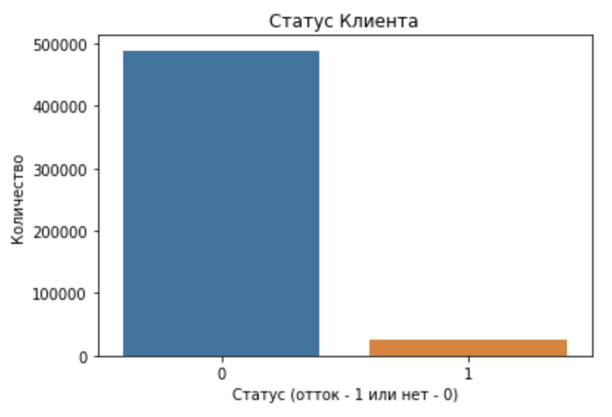
Дисбаланс в наборе целевой переменной
Общая доля
нет оттока (0) – 95,1% (488 665)
отток (1) – 4,9% (25 344)
Так как это целевая переменная, мы имеем дисбаланс набора данных
Сложность:
Можно получить 95% точности модели, при таком прогнозе, что все клиенты из категории «Не отток».
Не отток
Отток

Slide 5
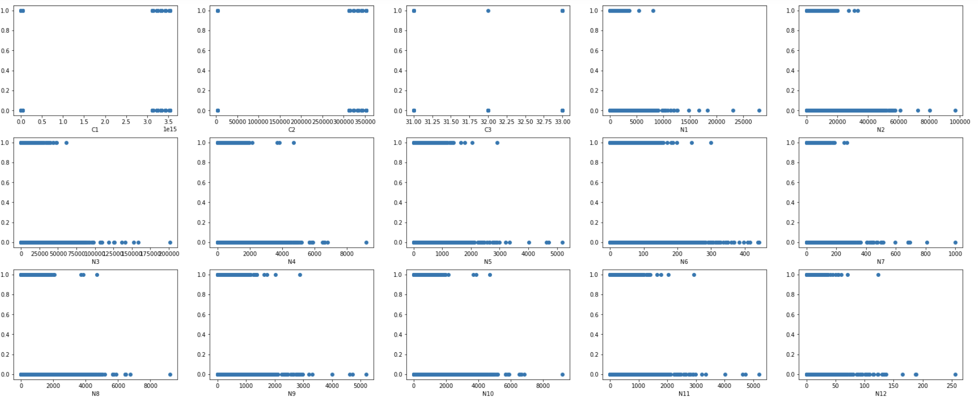
Отношение целевой и остальных переменных

Slide 6
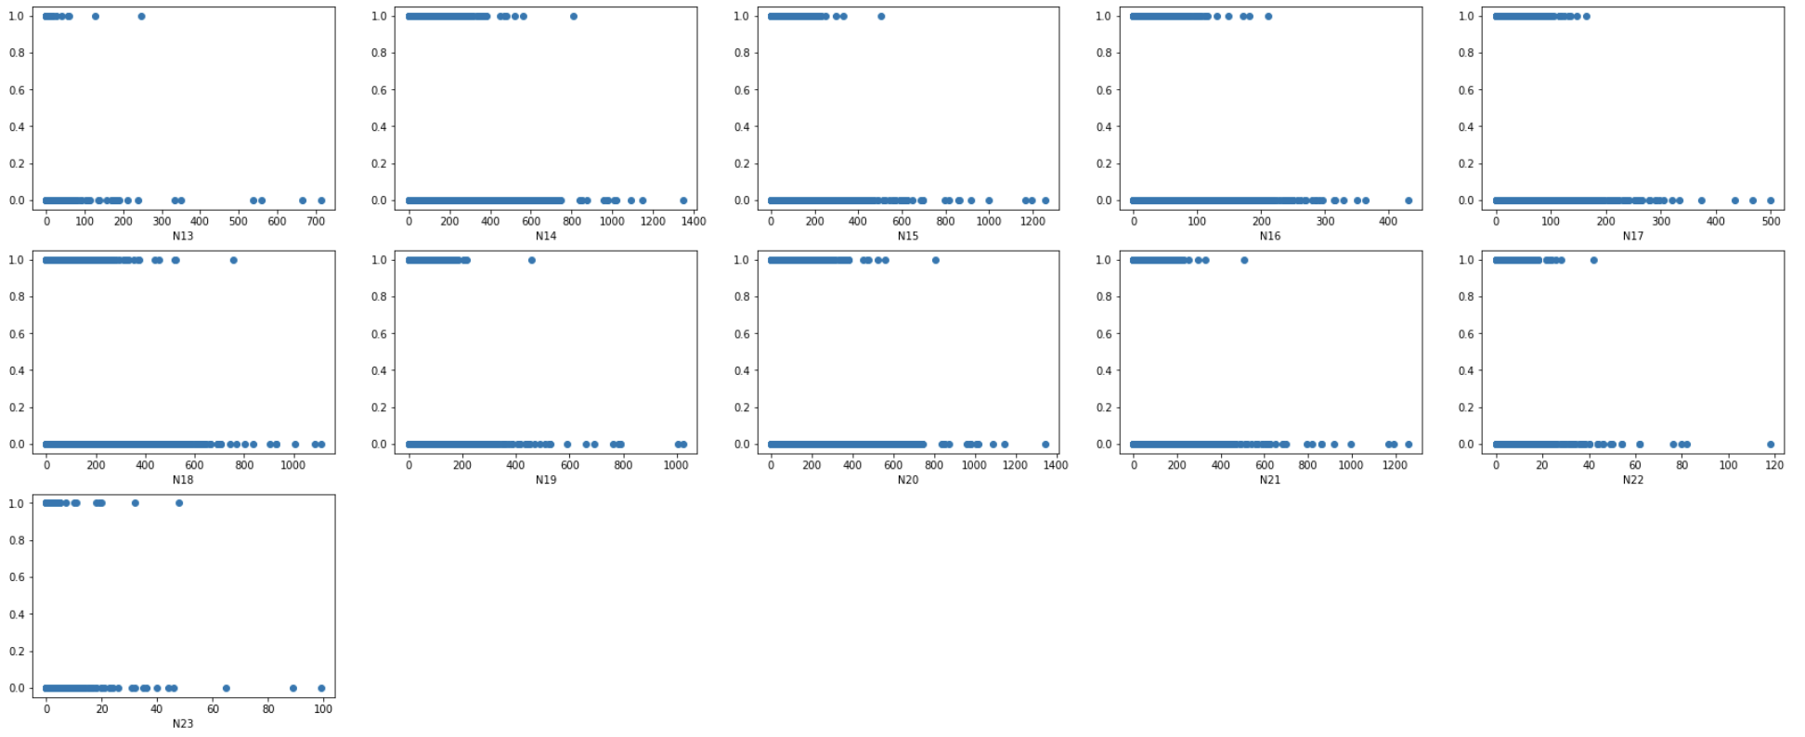
Отношение целевой и остальных переменных
Из этих 23 графиков, можно сказать, что нет определенного образца поведения клиента в данных переменных, которые могли бы четко выделить отток (1) от остальных (0) клиентов.

Slide 7
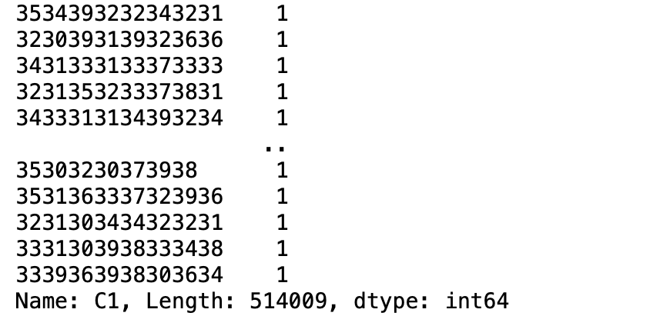
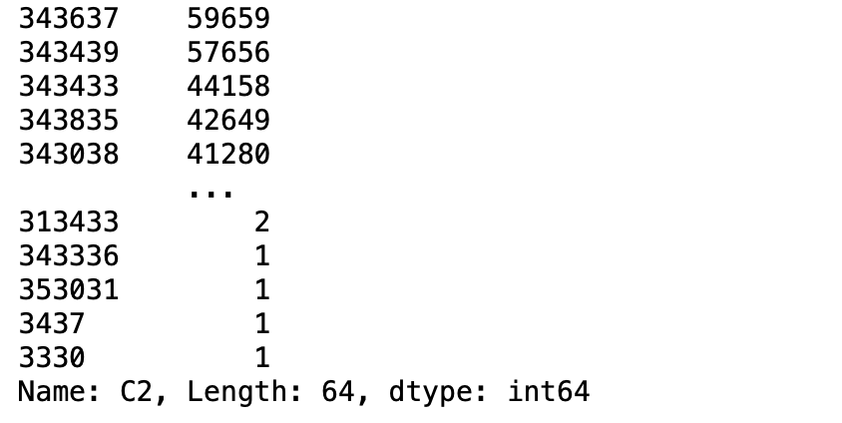
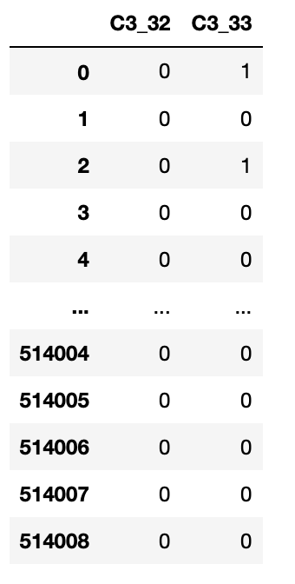
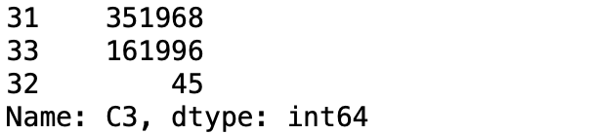
Категориальные признаки
С1 – категориальная колонна
Все 514 009 значений уникальны - что-то вроде (идентификационного номера)
Поэтому эти значения не особо полезны для нашей модели
С2 – категориальная колонна
64 различных категорий
Так как мы не знаем типа категориальной колонны (ordinal or nominal) и большого размера матрицы, оставляем колонну без изменений
Но в будущем можно перевести категории в отдельные 63 колонны с двоичной классификацией для улучшения точности модели
С3– категориальная колонна
3 категории - что-то вроде (языка использования)
Переводим в отдельные 2 колонны с двоичной классификацией
С_32 = 0 C3_33 =0 => C_31=1
С_32 = 1 C3_33 =0 => C_31=0
С_32 = 0 C3_33 =1 => C_31=0

Slide 8
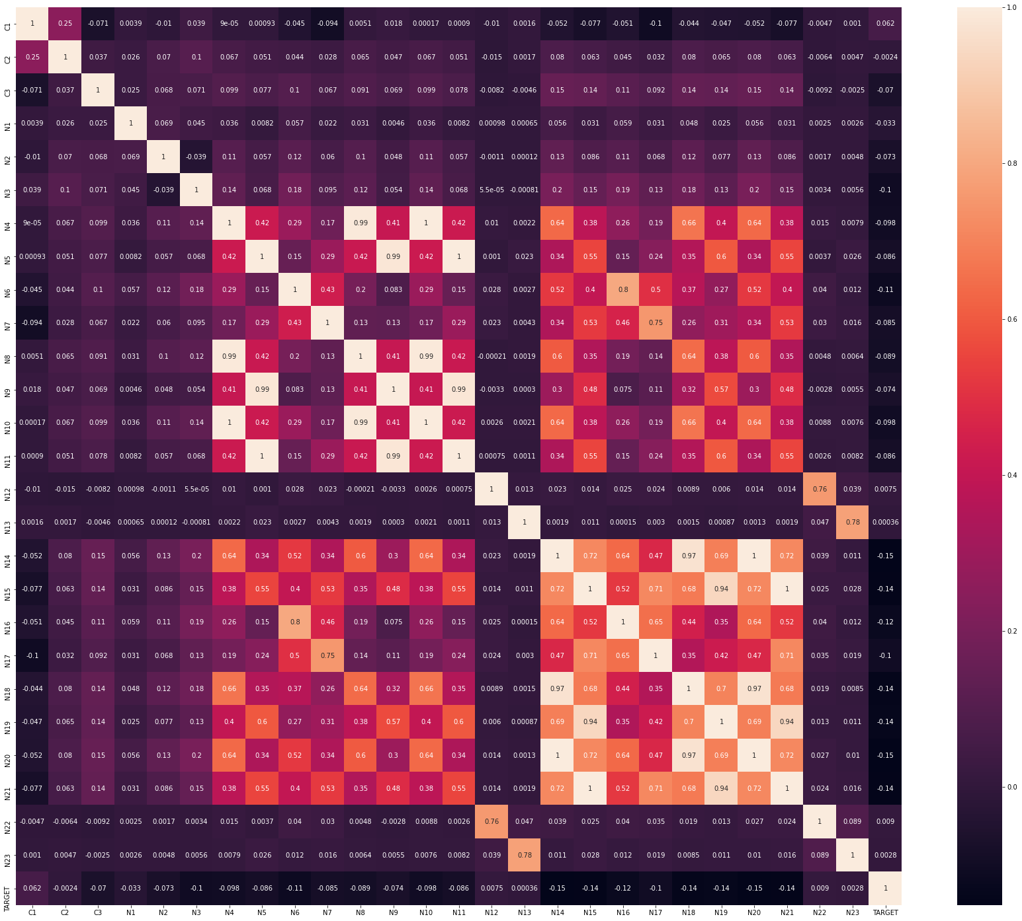
Корреляция
На корреляционной матрице справа можно заметить, что некоторые параметры имеют высокие коэффициенты корреляции.
В то же время, наш целевой параметр не имеет даже близко к среднему показателю корреляции с каким-либо другим параметром. Что мы могли заметить в графиках ранее.
Для того чтобы модель не имела схожие параметры, используем порог корреляции в 80%.
Соответственно, параметры 'N4', 'N5','N8', 'N9', 'N14', 'N15', 'N18', 'N19’ не будут включены в модель.

Slide 9
Что делать с дисбалансом в наборе данных
Есть несколько путей работы с дисбалансом в наборе целевой переменной:
Увеличить количество строк с меньшим классом, дублируя данные строки;
Сократить количество строк с большим классом;
Увеличить количество строк с меньшим классом и сократить количество строк с большим классом;
Использовать алгоритмы основанные на деревьях (Random Forest, Xgboost);
И другие…
Не желая терять данные или дублировать их, в нашем случае используем алгоритмы основанные на деревьях, которые считаются очень эффективными.

Slide 10
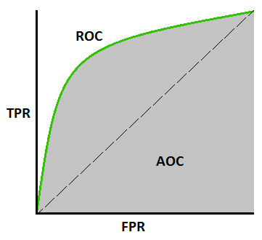
Подготовка модели
Для начала делим все данные на train/test в соотношении 75% на 25%. Для обучения и последующей проверки на неизвестных данных.
Чтобы понять точность модели, будем использовать confusion matrix и Area Under ROC Curve показатели.
AUROC
Confusion Matrix
прогнозные значения
TPR = TP/(TP+FN)
 | 0 | 1
0 | TN | FP
1 | FN | TP
FPR = FP/(FP+TN)
фактические значения
Поможет понять сколько оттока мы предугадали, а сколько не смогли предугадать. Так как задача модели заключается именно в том, чтобы определить абонентов, которые уйдут в отток.
Способ перевезти четыре значений из confusion matrix в один, для сравнения нескольких моделей.

Slide 11
Построение модели
Алгоритмы Random Forest и XGBoost были построены с использованием коэффициентов влияния двух переменных в целевой колонне. Данные показатели были в соотношении 5:95, как и соотношение количества данных значений в дисбалансе (5%, 95%).
Также были использованы hyperparater tuning и RandomizedSearchCV, для определения лучших параметров для данных моделей. Параметром оценки являлся roc_auc_score.

Slide 12
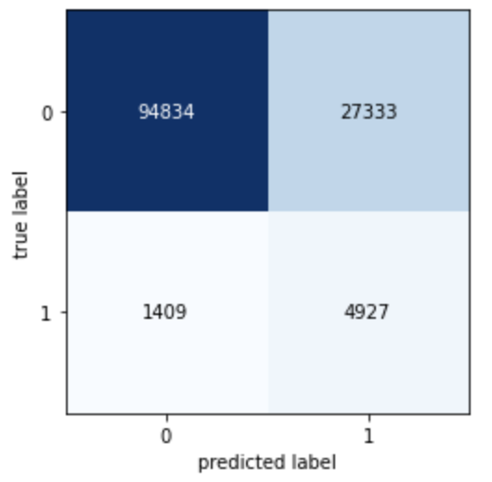
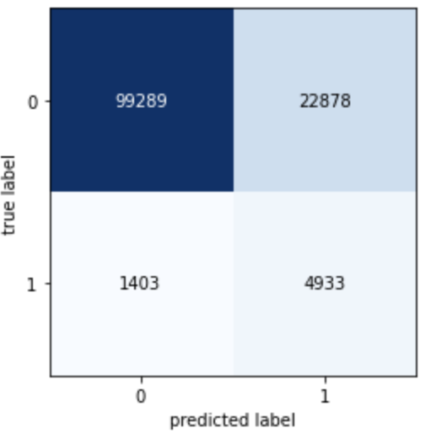
Результаты
Random Forest
XGBoost
roc_auc_score = 0.57
roc_auc_score = 0.80
4 927 оттока правильно предсказано
94 834 не оттока правильно предсказано
1 409 оттока не предсказано
27 333 оттока неправильно предсказано
4 933 оттока правильно предсказано
99 289 не оттока правильно предсказано
1 403 оттока не предсказано
22 878 оттока неправильно предсказано

Slide 13
Заключение
Так как главная задача состоит в том, чтобы построить модель для прогноза оттока клиентов, основной акцент необходимо ставить, в первую очередь, на правильном предсказании оттока и на не предсказанном оттоке. Во вторую очередь, на общей точности.
XGBoost модель показывает высокий уровень предсказаний оттока и не оттока, и в тоже время невысокие значения ошибок.
Отток предсказан на 78% (4 933 из 6 336), в то время как 22 878 не оттока были не правильно классифицированы.
Эти 22 878 клиентов не пострадают от этой ошибки, и компания не рискует их потерять. Но для компании существует риск, потратить больше средств (в 4,6 раз) направленных на сохранения лояльности клиентов, чем требуется на самом деле.

